Slide 1

HTML5(WebGL) - CoolLight3D
3D网络服务（电商/教育/游戏）
2015.04.03 毛春杨

Slide 2
HTML5 发展到实用
HTML5经过10年，终于开始进入实用阶段。
2004年
提出
2007年
启动
2012年
定稿
2014年
v5.1启动
2014年
制定完成
2016年
v5.1发布
HTML5-WEBGL技术逐渐开始成熟。
（ WEBGL：网页上访问显卡，提供3D化画面）
2011年
Safari/Chrome/FireFox/Opera开始支持
2012年
Google开始实际应用
2013年
IE11开始支持。
2014年
WEBGL2.0草案
（部分浏览器已经实现了部分功能）。

Slide 3
HTML5 平台支持
HTML5已经基本支持全平台，大部分浏览器上都能使用。
平台
Microsoft
Apple
Linux
Google
MAC
iPhone
iPad
Window7/8/10
WinPhone
Firefox
Android
浏览器
Apple
Safari
Google Chrome
Linux
Firefox
Microsoft
IE11/IE12
WebKit 微信

Slide 4
3D市场需求
3D服务
网站
教育
游戏
3D工业
3D扫描服务
3D打印服务
网页游戏
移动微游戏
3D教育
3D展示
电商
3D营销
VR/AR
每一个
细分市场
都是亿级
市场。
3D化技术，未来将是一个上百亿的需求市场，现在受限技术，网络，设备因素还没有普及。 3D化会提供给用户更贴近现实的体验，如果在网络和设备允许的情况下，大部分人对3D还是有持有兴趣。

Slide 5
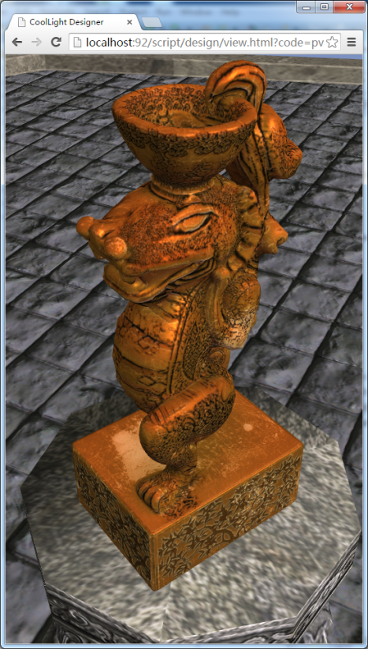
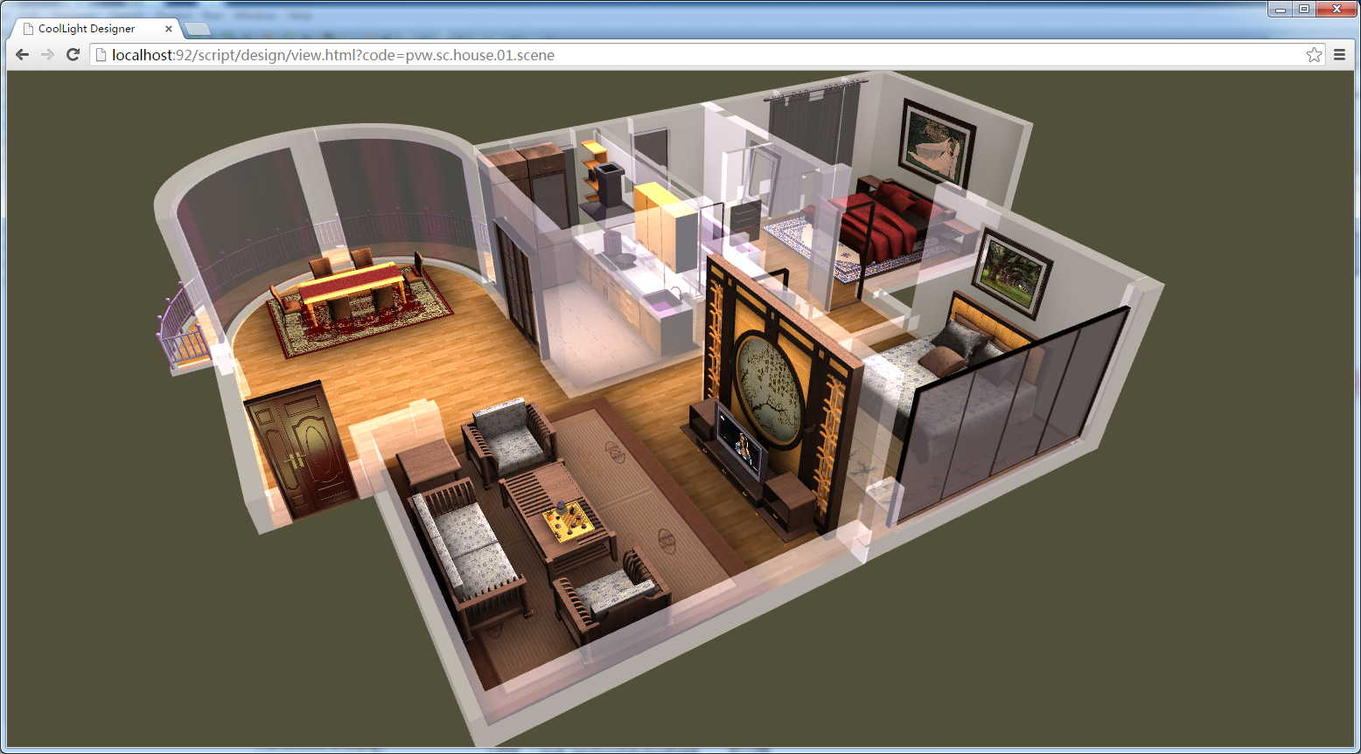
HTML5 – CoolLight
CoolLight：HTML5的3D绘制引擎。

Slide 6
CoolLight3D -技术竞争者
国内：
Cocos： Cocos3D的HTML5版本。
Egrt：白鹭引擎。
现在都是在制作研究，还没有到能发布的商业版本。基本上是空白。
国外：未调查，比较早期的是 THREE.js。
CoolLight引擎：
纯JavaScript脚本，可扩展的类构架(MoScript)，方便调试和修改，提高开发效率。
支持动态定制渲染代码生成，能提高渲染效率。（和竞争者区分）
支持软/硬实例绘制，能在效率上很大提高。（和竞争者区分）
支持动态场景合并，能在效率上极大提高。（和竞争者区分）
所有三维数据服务器分布式存储，便于分发和格式升级。（暂时没有竞争者）
提供在线3D编辑工具。 （暂时没有竞争者）

Slide 7
CoolLight3D - 技术模块
客户端JS脚本引擎，
负责在浏览器内运行，
显示三维画面，控制空间模型的渲染效果。
MoScript
（3W代码行级别）
MoDesign
（5W代码行级别）
MoCloud
（30W代码行级别）
分布式存储服务器(Java服务器)。
负责在三维数据的存储以及再打包。根据不同设备发送不同的三维数据。
支持memcache缓冲高级策略，支持多用户高效并发。
客户端界面引擎，
负责在浏览器内运行，
有完成的控件体系，
显示传统交互界面。
完成人机交互。

Slide 8
CoolLight3D – 技术核心
技术核心：
MoScript：提供类化的JavaScript框架，实现了 类对象/类继承/虚函数/覆盖函数/属性/样式/自回调事件等诸多语言功能。 在这套框架上容易开发更大型的应用。（暂无其他引擎支持）
CoolLight：提供了图像渲染处理，三维图形展示功能。
Template shader：模板组装化的渲染代码生成器。（暂无其他引擎支持）
三维数据存储：使用数据库(MySQL/MongoDB)存储。
客户端请求时，根据不同设备能力，重新组装空间模型，发送不同三维数据。
数据组装后，支持LZMA压缩传输，减少传输带宽。
减小带宽，提供客户端数据实用性。
提供在线设计工具。
提供三维展示功能。

Slide 9
CoolLight3D – 技术优势
平台优势：纯HTML5的Javascript构成，可以跨多平台，PC和移动。
语言优势：支持JavaScript类操作，API设计符合编程习惯，容易快速入手。
引擎优势：
开发：提供调试和最终版本，方便开发和运行。
支持GPU选取，高效而精确。（暂无其他引擎支持）
效果：
支持普通光照模式以及增强光照模式，使画面更具有细节。
支持阴影渲染：增加物件阴影，更加真实。
支持延迟渲染：支持多光源技术（必须支持MRT的浏览器才能实现）
效率：
支持VAO技术，如果浏览器支持，则自动开启。
支持动态Shader，根据每个渲染对象特性和渲染器特性，生成不同的渲染脚本和渲染参数，达到效率最大化。 （暂无其他引擎支持）
支持GPU实例绘制，在支持的浏览器上使用硬件版本，不支持的使用模拟版本。 （暂无其他引擎支持）
场景动态模型合并，运行过程中会动态合并模型，提高画面的运行效率。 （暂无其他引擎支持）

Slide 10
发展目标
3D化服务：3年内占领30%以上的的HTML3D市场。
营销：
商品：3D化商品，用户可以从更多角度观察，选择颜色，组装。
汽车/电子产品/机械物件
设计：房屋设计，根据房间平面图生成立体模型，用户自己部署房间。
VR技术（虚拟现实）和AR技术（现实增强）：
数据：3D化数据服务，报表，地图
教育：
学习立体几何，方程讲解。
工业物件拆解（太阳系/原子/汽车/发动机）
3D化小游戏
打印：
现在3D扫描和3D打印技术越来越普及，是未来的一个产业方向。
对于喜欢的可3D玩偶，工业产品，提供打印服务或自己下载打印。
网页3D技术可以架起用户和企业的桥梁。

Slide 11
发展阶段 – 开发模式
简单3D服务
定制3D服务
在线3D服务
简单3D服务：展示为主。（8HC，3-4个月，主要是完善和稳定引擎，制作资源平台）
给对方提供整包的解决方案。（例如汽车网站）
我方制作模型，用户租用模式，可以用来放在自己网站上展示，自由分享。
普通用户可以自己制作3D模型(3DMax/Maya等工具)，上转站点根据引用分成盈利。
定制3D服务：自由设计为主。（20HC，4-6个月，制作在线设计工具）
提供在线设计工具，自由组合物件。
提供在线房间选家具设计器，在线计算机选件组装，在线3D产品打印。
物品与真实商家关联，提供在线订购服务。
在线3D服务：开发程序接口，用户开发接入式应用。（40HC，12个月，完善引擎和文档）
提供事件驱动，可以制作情景展示。
提供API，可以制作在线游戏。
提供在线教育工具，3D化互动式教学。

Slide 12
发展阶段 – 盈利模式
简单3D服务
定制3D服务
在线3D服务
简单3D服务：
给对方提供整包的解决方案。（例如汽车网站）
我方制作模型，用户租用模式，可以用来放在自己网站上展示，自由分享。
普通用户可以自己制作3D模型(3DMax/Maya等工具)，上转站点根据引用分成盈利。
定制3D服务：自由设计为主。
给特定商家提供设计工具（家居/计算机组装），自由组合物件。
物品与真实商家关联，提供在线订购服务，中间抽成。
和3D打印商家合作，在线3D产品打印，中间抽成。
在线3D服务：用户开放接入式应用。
广告提成。
平台分成。
游戏分成。

Slide 13
发展阶段 – 成本测算
年 | 第1年 |  |  |  |  |  |  |  |  |  |  |  | 总计
月 | 1 | 2 | 3 | 4 | 5 | 6 | 7 | 8 | 9 | 10 | 11 | 12
人员(HC) | 10 | 10 | 10 | 10 | 10 | 10 | 20 | 20 | 20 | 20 | 20 | 20
成本(W) | 30 | 30 | 30 | 30 | 30 | 30 | 60 | 60 | 60 | 60 | 60 | 60 | 540
市场 |  |  |  | 20 | 20 | 20 | 60 | 60 | 60 | 60 | 60 | 60 | 420
总成本 | 30 | 30 | 30 | 50 | 50 | 50 | 120 | 120 | 120 | 120 | 120 | 120 | 960
商业营销 |  |  |  |  |  | 10 | 10 | 10 | 30 | 30 | 30 | 50 | 170
商业设计 |  |  |  |  |  |  |  |  |  | 20 | 20 | 20 | 60
游戏分成 |  |  |  |  |  |  |  |  |  |  |  |  | 0
总收入 | 0 | 0 | 0 | 0 | 0 | 10 | 10 | 10 | 30 | 50 | 50 | 70 | 230
收支平衡 | -30 | -60 | -90 | -140 | -190 | -230 | -340 | -450 | -540 | -610 | -680 | -730
年 | 第2年 |  |  |  |  |  |  |  |  |  |  |  | 总计
月 | 13 | 14 | 15 | 16 | 17 | 18 | 19 | 20 | 21 | 22 | 23 | 24
人员(HC) | 40 | 40 | 40 | 40 | 40 | 40 | 40 | 40 | 40 | 40 | 40 | 40
成本(W) | 120 | 120 | 120 | 120 | 120 | 120 | 120 | 120 | 120 | 120 | 120 | 120 | 1980
市场 | 100 | 100 | 100 | 100 | 100 | 100 | 100 | 100 | 100 | 100 | 100 | 100 | 1620
总成本 | 220 | 220 | 220 | 220 | 220 | 220 | 220 | 220 | 220 | 220 | 220 | 220 | 3600
商业营销 | 50 | 50 | 80 | 80 | 80 | 120 | 120 | 120 | 160 | 160 | 160 | 200 | 1550
商业设计 | 40 | 40 | 40 | 80 | 80 | 80 | 150 | 150 | 150 | 300 | 300 | 300 | 1770
游戏分成 | 10 | 10 | 10 | 30 | 30 | 30 | 50 | 50 | 50 | 80 | 80 | 80 | 510
总收入 | 100 | 100 | 130 | 190 | 190 | 230 | 320 | 320 | 360 | 540 | 540 | 580 | 3830
收支平衡 | -850 | -970 | -1060 | -1090 | -1120 | -1110 | -1010 | -910 | -770 | -450 | -130 | 230
年 | 第2年 |  |  |  |  |  |  |  |  |  |  |  | 总计
月 | 25 | 26 | 27 | 28 | 29 | 30 | 31 | 32 | 33 | 34 | 35 | 36
人员(HC) | 60 | 60 | 60 | 60 | 60 | 60 | 80 | 80 | 80 | 80 | 80 | 80
成本(W) | 180 | 180 | 180 | 180 | 180 | 180 | 240 | 240 | 240 | 240 | 240 | 240 | 4500
市场 | 120 | 120 | 120 | 120 | 120 | 150 | 150 | 150 | 150 | 150 | 150 | 150 | 3270
总成本 | 300 | 300 | 300 | 300 | 300 | 330 | 390 | 390 | 390 | 390 | 390 | 390 | 7770
商业营销 | 200 | 200 | 300 | 300 | 300 | 400 | 400 | 400 | 500 | 500 | 500 | 500 | 6050
商业设计 | 400 | 400 | 400 | 600 | 600 | 600 | 800 | 800 | 800 | 1000 | 1000 | 1000 | 10170
游戏分成 | 120 | 120 | 120 | 120 | 120 | 120 | 150 | 150 | 150 | 150 | 150 | 150 | 2130
总收入 | 720 | 720 | 820 | 1020 | 1020 | 1120 | 1350 | 1350 | 1450 | 1650 | 1650 | 1650 | 18350
收支平衡 | 650 | 1070 | 1590 | 2310 | 3030 | 3820 | 4780 | 5740 | 6800 | 8060 | 9320 | 10580
3年阶段：
最大亏损：
第17个月，亏1120万
营收平衡：
第24个月，收230万
总支出：约8000万
总收入：约1.8亿
总盈利：约1.0亿

Slide 14
发展引擎
稳定
效率
画质
云服务器
3D资源
电商
云服务器
逻辑
CoolLight3d
引擎
设计
云服务器
商品
教育
WEBGL2.0时代马上就会到来：
提供MRT技术，可以使用延迟渲染，极大提高显示画面的效果。
提供实例绘制技术，可以高效率绘制大量物件。
提供VBA/Uniform Buffer技术，可以提高显示效率。

Slide 15
发展愿景
对于标准化的物件都可以三维化。
通过网络，未来我们不再对的是不可动的2D图片，而是可以自由交互的，自由设计的三维动画。配和各种虚拟设备，可以自由组装看到的东西。
自己设计家中摆放的东西，对三维物件关联的商品，可以直接购买。
复杂的几何模型，可以通过三维方式查看和学习。（DNA/工业标准件库/房间模型）

Slide 16
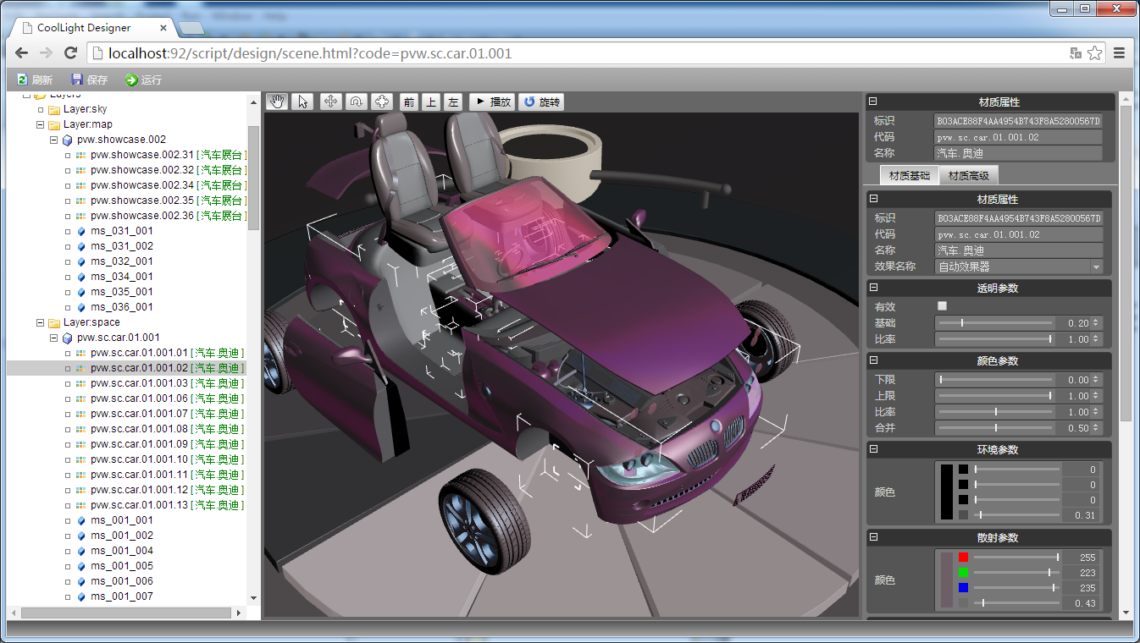
编辑器 - 展示

Slide 17
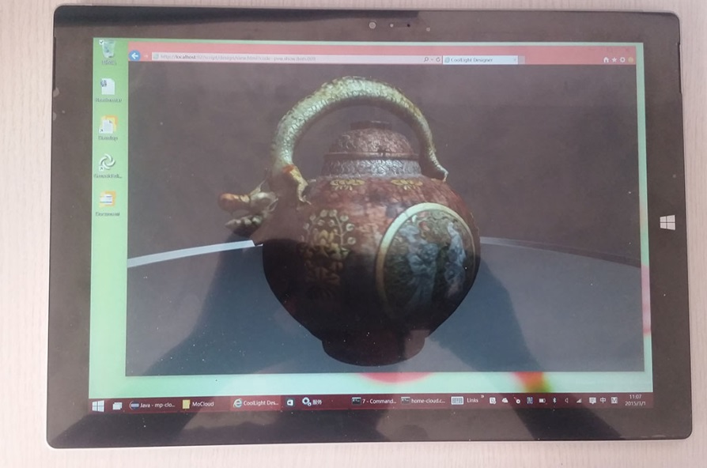
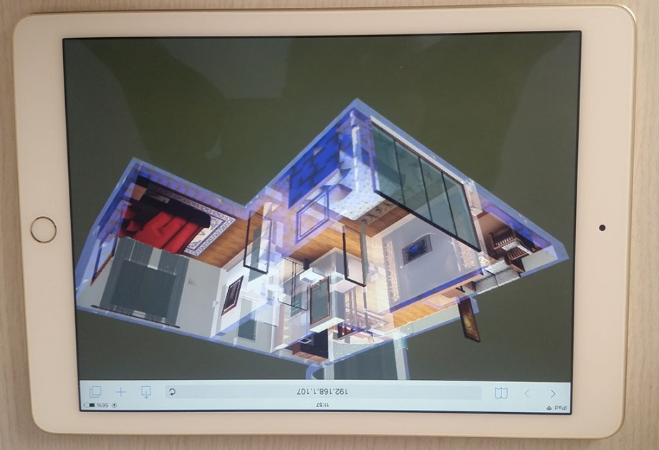
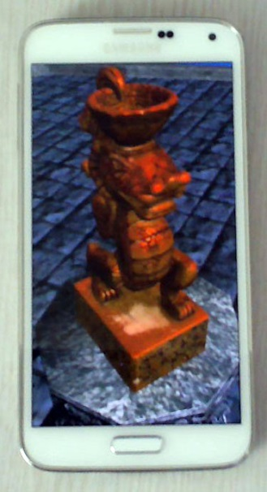
运行 - 展示
Win10平板上运行
iPad air上运行
移动Android上运行

Slide 18
谢谢观看

